Slide 1
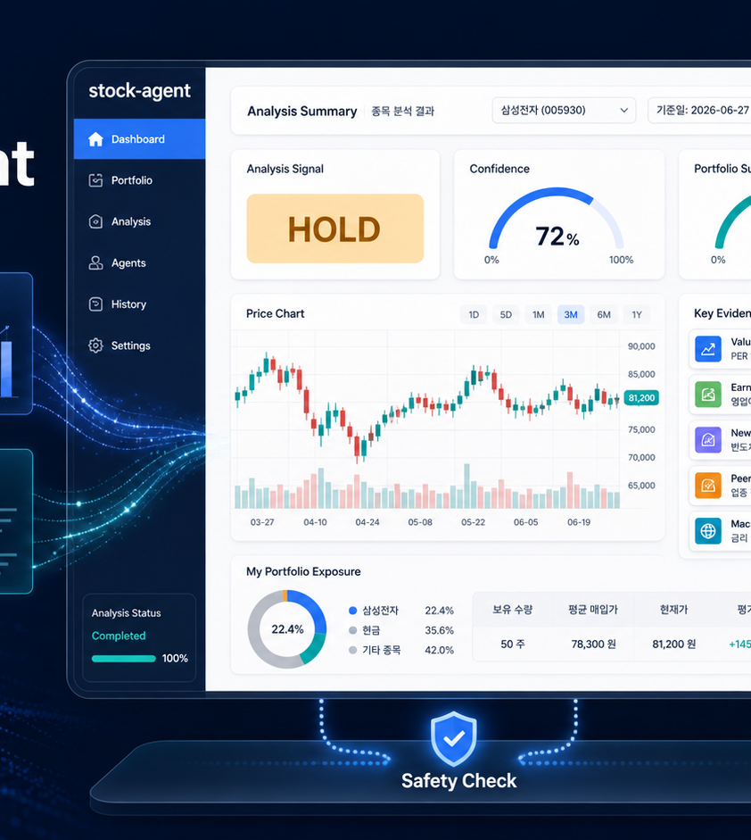
PoCaT BDAI 12기 1조 final
stock-agent
개인투자자의 의사결정을 구조화하는 멀티에이전트 분석 보조 시스템
투자성향과 보유 포트폴리오를 함께 반영
정량·정성·Peer·거시 데이터를 Agent가 분리 분석
투자 권유가 아닌 근거 기반 분석 신호 제공
2026-06-27
Notes:
첫 문장은 투자 판단 자동화가 아니라 분석 신호를 구조화하는 시스템이라고 못 박는다.

Slide 2
PoCaT BDAI 12기 1조
팀 역할: Agent별 책임을 나눠 실제 구현까지 연결했다
PR/README 기반 역할 요약과 마지막 메시지
이동원
PM·문서/설계·Competitor·평가/CI
백형준
UI·투자성향 intake·LangGraph streaming·LLM 연동
윤수정
Quant·Qual 공시·Guardrail·출력
문수빈
Macro·Supabase·LangGraph fan-out
김도예
뉴스 크롤러·RAG 임베딩·Qual Hybrid 검색
Takeaway
발표는 팀 역할 → 문제 정의 → Agent 구조 → 시연 영상 → 사업성과 한계 순서로 빠르게 전개한다.
02
Notes:
팀 역할을 앞에서 짚고, 이후 Agent 슬라이드마다 담당 구현과 연결한다.

Slide 3
PoCaT BDAI 12기 1조
개인투자 시장은 커졌지만 판단 부담도 커졌다
시장 확대와 판단 복잡도 상승을 한 장에 압축
개인투자자
주식거래 활동계좌
개인 MTS 거래 비중
1,442만 명
1억 500만 개
65.7%
2025년 말 개인 기준
2026.04.29 금융투자협회
2026년 1~5월 한국거래소
Takeaway
투자는 대중화되었지만, 판단은 더 빠르고 복잡한 모바일 환경으로 이동했다.
03
Notes:
출처는 본문에 크게 노출하지 않고 Q&A 대응용으로만 기억한다.

Slide 4
PoCaT BDAI 12기 1조
문제: 정보는 많지만 근거 있는 통합 판단은 어렵다
정보 과잉, 모바일 즉시성, 낮은 맥락화가 함께 만든 의사결정 공백
1
1~3종목 집중투자 비중 59.7%: 포트폴리오 리스크가 개인에게 집중
2
디지털 금융이해력 59.3점: 모바일 금융 사용은 보편화됐지만 이해도는 부족
3
개인 평균 수익률 부진: 흩어진 정보가 행동 편향을 줄여주지 못함
Takeaway
핵심 문제는 정보 부족이 아니라, 흩어진 정보를 내 포트폴리오 맥락에서 해석하는 능력의 부족이다.
04
Notes:
수익률 수치는 표본 분석 기준이므로 숫자보다 문제 구조를 강조한다.

Slide 5
PoCaT BDAI 12기 1조
기존 대안은 한 가지 축만 해결한다
각 대안은 강점이 있지만 세 공백을 동시에 닫지는 못함
대안 | 포트폴리오 맥락 | 멀티 관점 | 안전 검증 | 한계
증권사 MTS | △ | △ | △ | 정보는 많지만 종합 판단은 사용자 몫
로보어드바이저 | ○ | △ | △ | 자산배분 중심, 개별 종목 근거 설명 약함
범용 LLM | × | △ | × | 실시간 데이터·출처·환각 통제 한계
stock-agent | ○ | ○ | ○ | 포트폴리오 맥락에서 Agent별 근거를 합성
Takeaway
시장 공백은 내 보유 종목 기준으로 여러 근거를 검증해주는 분석 보조다.
05
Notes:
stock-agent는 아이디어가 아니라 현재 구현한 MVP라는 표현을 사용한다.

Slide 6
PoCaT BDAI 12기 1조
왜 멀티 Agent인가
LLM 하나가 아니라 역할 분리, 근거 통합, 안전검증을 분리
1
계산과 해석 분리: 정량 수치는 Tool/DB가 만들고 LLM은 설명과 합성에 집중
2
관점 분리: Quant·Qual·Peer·Macro가 서로 다른 실패 범위와 책임을 가짐
3
부분 실패 허용: 한 Agent가 실패해도 fallback과 warning으로 분석 흐름 유지
4
최종 안전 검증: Guardrail이 투자 권유, PII, 근거 부족 표현을 마지막에 점검
Takeaway
한 모델이 모든 판단을 말하는 구조보다, 역할을 나눠 계산·검색·합성·검증을 분리하는 구조가 더 설명 가능하다.
06
Notes:
악마의 대변인이라는 표현 대신 Guardrail과 전문 Agent 관점 분리라고 말한다.

Slide 7
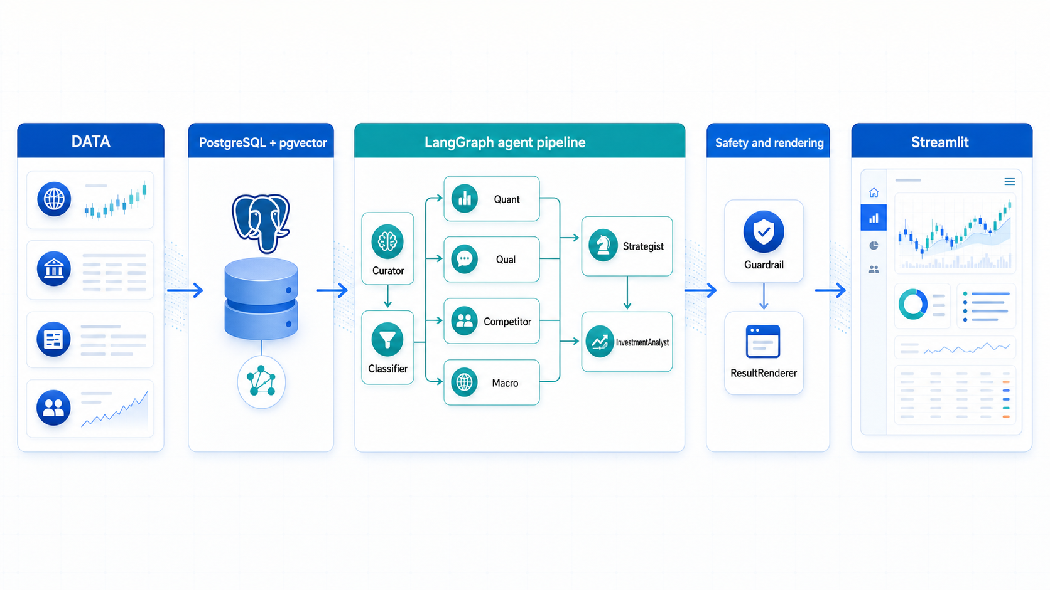
PoCaT BDAI 12기 1조
시스템 구성: UI, DB/RAG, LangGraph, 안전 검증
README의 실제 구성도를 발표용으로 재사용
Streamlit UI에서 온보딩과 결과를 제공
PostgreSQL + pgvector로 정형 데이터와 RAG 검색 통합
LangGraph StateGraph와 Send API로 worker Agent 동적 fan-out
LLM은 해석·합성에 사용하고, Guardrail은 규칙 기반으로 검증
Takeaway
LangGraph가 worker Agent를 분리하고 DB/RAG/Guardrail이 근거와 안전성을 보완
07
Notes:
7장은 레이어, 8장은 11노드 흐름으로 나누어 설명한다.

Slide 8
PoCaT BDAI 12기 1조
11노드 Agent 파이프라인
Classifier 이후 필요한 worker를 fan-out하고 Strategist에서 join
Curator
Classifier
parallel worker Agents
Quant
Qual
Competitor
Macro
Strategist
InvestmentAnalyst
Guardrail
GuardrailApply
ResultRenderer
Takeaway
Classifier 이후 필요한 worker를 병렬 실행하고, Strategist에서 join한 뒤 Analyst와 Guardrail을 통과한다.
08
Notes:
기준 문서는 docs/architecture/pipeline_11node_groundtruth.md다.

Slide 9
PoCaT BDAI 12기 1조
Curator·Classifier: 질문을 실행 계획으로 바꾼다
사용자 자연어와 포트폴리오를 분석 가능한 종목·섹터·worker_plan으로 구조화하는 앞단 Agent입니다.
1
2
3
4
사용자 질의·보유 포트폴리오 수신
분석 대상 종목/후보와 섹터 확정
intent·scope·urgency·depth 분류
필요 Agent worker_plan 생성
Input
Decision
Output
user_query, portfolio, onboarding profile
single_stock / sector / portfolio 범위와 macro 실행 여부
CuratorResult, RequestClassification, graph_route
Takeaway
Agent 구조의 출발점은 '무엇을 분석할지'와 '어떤 Agent를 실행할지'를 먼저 고정하는 것이다.
09
Notes:
여기서 LangGraph Send API fan-out의 이유를 연결한다.

Slide 10
PoCaT BDAI 12기 1조
Quant Agent: LLM이 숫자를 만들지 않게 한다
DART 재무와 pykrx 시세를 기반으로 PER/PBR, 성장률, 수익성, 재무 리스크를 계산합니다.
1
2
3
4
Curator가 확정한 stock_code/corp_code 수신
시세와 재무제표 Tool 호출
PER/PBR/성장률/부채비율 등 지표 계산
score, valuation_signal, reasons, risks 반환
원칙
Fallback
전달값
수치 생성은 Tool/DB 담당, LLM은 임의 보정 금지
DB/API 실패 시 보수적 fallback과 warning 남김
Strategist가 가중 합성할 정량 score와 핵심 이유
Takeaway
정량 Agent는 설명 가능한 계산 근거를 제공해 LLM 환각 위험을 낮춘다.
10
Notes:
Quant는 '정확한 수치 계산 담당'이라는 한 문장으로 빠르게 설명한다.

Slide 11
PoCaT BDAI 12기 1조
Qual Agent: 뉴스 수집에서 evidence/risk까지
뉴스 수집 → RAG 임베딩 → Hybrid/RRF → reranker → evidence/risk 생성 흐름입니다.
01
02
03
04
05
뉴스 수집
RAG 임베딩
Hybrid/RRF
Reranker
QualResult
네이버 금융 종목 뉴스와 공시 문서 적재
raw_news → docs/chunks, bge-m3 벡터화
pgvector 의미 검색 + keyword ts_rank를 RRF로 결합
선택적으로 top-k 후보를 cross-encoder 기준 재정렬
evidence, sentiment, event_type, risk, fallback_reason 생성
담당 자료
핵심 가치
안정성
docs/agents/news_rag_pipeline.html, docs/agents/qual_agent_flow.html 기반
출처 없는 요약이 아니라 검색 근거를 Qual evidence로 전달
데모에서 뉴스 fallback이 보이면 DB/임베딩 연결 실패 신호로 보고 연결 상태를 점검
Takeaway
Qual Agent는 '뉴스를 읽어준다'가 아니라, 검색 가능한 근거를 만들어 정성 리스크로 변환한다.
11
Notes:
30초 버전: 뉴스 수집, 임베딩 저장, Hybrid 검색, reranker, evidence/risk 생성 순서만 말한다. 영상에서 뉴스 fallback이 보이면 기능 실패가 아니라 DB 헬스체크 또는 임베딩 검색 연결 실패를 보수적으로 노출한 것이며, DATABASE_URL과 rag_chunks 임베딩 적재 상태를 확인해야 한다고 답변한다.

Slide 12
PoCaT BDAI 12기 1조
Competitor Agent: 같은 섹터 안에서 상대 위치를 계산한다
대상 종목의 peer를 찾고, 밸류에이션·수익성·성장성·재무 안정성을 비교합니다.
1
2
3
4
Curator가 확정한 sector와 stock_code 수신
company, stock_price, financial_statement에서 peer 후보 조회
시총 band와 복합 유사도로 비교군 선정
상대 위치 score, warnings, peer_summary 반환
3단 경로
계산 기준
역할
DB 성공 → MCP 실시간 시세 → 데모 최후 보루 mock
PER/PBR/ROE/성장률/마진/부채비율/데이터 품질
사용자에게 '내 종목이 업종 내 어디쯤인지' 설명
Takeaway
Peer 비교를 분리했기 때문에 단일 종목 분석이 업종 맥락 없이 흐르는 문제를 줄인다.
12
Notes:
MCP는 '외부 데이터 경로를 표준 인터페이스로 노출한 점' 정도만 짚는다.

Slide 13
PoCaT BDAI 12기 1조
Macro Agent: 개별 종목을 거시 환경 안에 놓는다
금리, 환율, CPI, GDP, 뉴스심리지수 등 거시 지표를 업종 영향으로 해석합니다.
1
2
3
4
sector와 as_of_date 기준 macro context 조회
금리·물가·성장·환율·심리 지표를 정규화
업종별 민감도에 따라 score와 risks 계산
portfolio/sector 분석 또는 sector가 있는 단일 종목에서 조건부 실행
조건부 실행
해석 방향
Fallback
Classifier worker_plan에 macro가 있을 때만 Send
금리/환율/물가가 업종 수익성에 미치는 압력 설명
macro DB/tool 실패 시 보수적 지표와 warning 반환
Takeaway
Macro는 개별 종목 판단이 시장 환경과 분리되어 보이는 문제를 보완한다.
13
Notes:
모든 요청에 macro를 돌리는 게 아니라 조건부 실행이라는 점을 강조한다.

Slide 14
PoCaT BDAI 12기 1조
Strategist·Analyst: 근거를 개인 맥락으로 합성한다
Worker 결과를 단순 평균하지 않고, 사용자 보유 비중과 투자성향을 반영해 최종 분석 신호를 만듭니다.
1
2
3
4
Worker Agent 결과 join
Macro 포함 여부에 따라 가중치 재조정
보유 비중·위험성향·투자기간으로 suitability 보정
sLLM/GLM이 thesis와 risk narrative를 보완
가중 합성
개인화
Fallback
Quant 40~45%, Qual 25~30%, Competitor 20~25%, Macro 15%
같은 종목이라도 보유 비중과 위험성향에 따라 suitability가 달라짐
LLM 실패 시 rule-based Strategist 결과를 유지
Takeaway
개인화는 중간 근거를 바꾸는 것이 아니라, 최종 해석과 적합도에서 반영한다.
14
Notes:
투자 권유가 아니라 포트폴리오 맥락화된 분석 신호라고 반복한다.

Slide 15
PoCaT BDAI 12기 1조
Guardrail·Renderer: 안전하게 보여주는 마지막 단계
최종 출력 전 PII, 욕설, 수익 보장, 투자 권유성 표현, 근거 부족을 점검하고 Tier 결과로 렌더링합니다.
1
2
3
4
Strategist 결과를 Guardrail 7게이트로 검사
PII나 금지 표현 발견 시 보수적 HOLD와 마스킹 적용
근거 부족은 recomposer revision loop로 최대 2회 재합성
ResultRenderer가 Tier 1/2/3와 다운로드 산출물 구조화
Safety
Transparency
Output
투자 권유·수익 보장·민감정보 노출을 최종 차단
fallback과 근거 부족은 사용자 경고로 승격
한 줄 신호, 근거 카드, 상세 리포트로 분리
Takeaway
좋은 분석보다 중요한 것은 위험한 표현을 그대로 내보내지 않는 구조다.
15
Notes:
심사위원에게 금융 도메인에서 안전 검증이 왜 필요한지 짧게 설명한다.

Slide 16
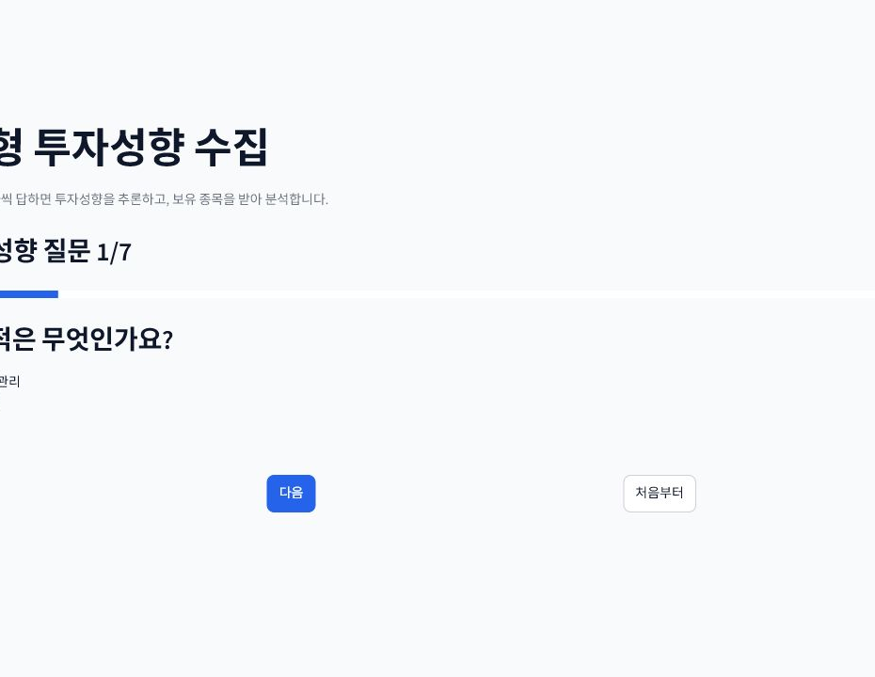
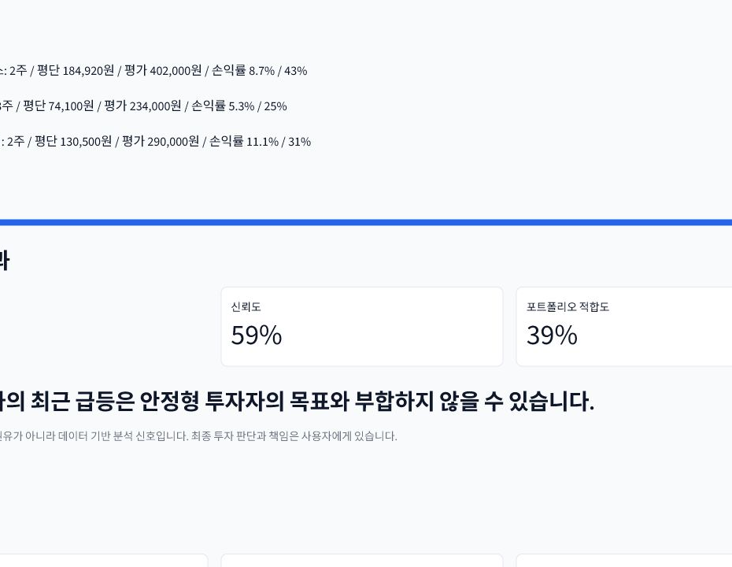
PoCaT BDAI 12기 1조
시연은 라이브 대신 영상으로 안정적으로 보여준다
라이브 조작 대신 준비된 영상으로 사용자 흐름을 안정적으로 전달
0:00 온보딩: 투자 목적·기간·손실 감내 등 7단계 입력
0:25 포트폴리오: 보유 종목, 평단, 현금 비중 입력
0:45 Agent 진행: Quant·Qual·Competitor·Macro 진행 상태 확인
1:15 결과: HOLD/신뢰도/포트폴리오 적합도와 근거 카드 확인
▶ DEMO VIDEO
Takeaway
발표장 리스크를 줄이기 위해 라이브 조작은 최소화하고, 준비된 시연 영상으로 전체 사용자 흐름을 보여준다.
16
Notes:
이 슬라이드에서 로컬 시연 영상으로 전환한다. 저장소에는 아직 영상 파일이 없으므로 HTML/PPTX에는 포스터형 슬라이드만 넣었다.

Slide 17
PoCaT BDAI 12기 1조
stock-agent의 차별점
기능 나열보다 평가 가능성과 실패 대응이 차별점
1
포트폴리오 맥락: 보유 종목·현금 비중·투자성향을 함께 해석
2
도구와 LLM 분리: 숫자 계산은 Tool, 설명과 합성은 LLM
3
Agent별 실패 격리: 부분 실패를 warning과 fallback으로 흡수
4
검색 근거 중심: 뉴스·공시를 RAG evidence로 변환해 출처 없는 요약을 줄임
5
금융 안전장치: Guardrail과 재합성 루프로 위험 표현을 완화
Takeaway
우리는 추천 엔진을 만든 것이 아니라, 개인투자자의 판단 근거를 구조화하는 분석 보조 시스템을 만들었다.
17
Notes:
여기서는 구현 차별점만 말하고 경쟁사 비교를 반복하지 않는다.

Slide 18
PoCaT BDAI 12기 1조
상업성: 개인투자자용 PB-lite 분석 보조
추천 서비스가 아니라 설명 가능한 분석 보조 모듈
1
B2C: 개인투자자의 보유 종목 점검과 정기 리포트 생성
2
B2B: 증권·핀테크 앱에 설명형 AI 분석 모듈로 탑재
3
교육: 투자 판단 과정을 설명하는 실습형 튜터
4
리서치 보조: 뉴스·공시·peer 요약 자동화
5
수익화: 프리미엄 리포트, 포트폴리오 모니터링, API 모듈
Takeaway
규제 리스크를 줄이기 위해 자동매매나 확정 추천이 아니라 설명 가능한 분석 보조로 포지셔닝한다.
18
Notes:
상업성은 '개인용 PB-lite'와 'B2B 분석 모듈' 두 축으로 말한다.

Slide 19
PoCaT BDAI 12기 1조
한계와 결론: 더 정확한 근거 연결이 다음 단계다
한계를 숨기지 않고 다음 개선 방향과 최종 메시지로 연결
1
근거 품질: RAG 인용 스팬, context gating, reranker 운영 기준 고도화
2
데이터 영속화: users·holdings·analysis_cache 테이블과 이력 관리 필요
3
커버리지: 실데이터 종목 범위와 뉴스/공시 수집 안정성 확대
4
제품화: PB 리포트 PDF/Excel, 알림, 운영 비용 제어 필요
Takeaway
stock-agent는 투자 판단을 자동화한 것이 아니라, 판단에 필요한 근거를 Agent 구조로 분해하고 다시 합성했다.
19
Notes:
마지막 문장은 천천히 말하고 Q&A로 넘긴다.

